Slide 1
小數
解題(補充練習與挑戰)

Slide 11
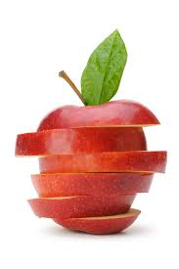
一箱蘋果重10.5公斤，爸爸分到3/5箱，3/5箱蘋果有多重？
若爸爸又將分到的蘋果平均分成三份，則每份重幾公斤？

Slide 12
長方形的長和寬分別是6.4公尺和0.75公尺。將這個長方形平分成3份，1份是多少平方公尺。

